Slide 1




Mimical
Никва идея

Slide 2


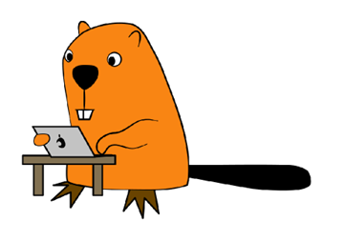


Проблемът и настоящите решения
Какво ако не можете да общувате свободно с околните? Това е ежедневие за много хора с увреждания на слуха и говора. За тях жестомимичният език е основен начин за комуникация, но много малко хора го знаят. Това води до изолация и затруднено общуване. Съществуват приложения за учене, но много от тях са скъпи, ограничени и не правят езика достатъчно достъпен за всички.

Slide 3



Цел на проекта
Да направим жестомимичния език достъпен за всеки, като премахнем част от комуникационните бариери и дадем на хората лесен, интерактивен и мотивиращ начин да го учат и практикуват.

Slide 4




Нашето решение
Mimical
Мобилно приложение за учене на жестомимичен език (ASL), изградено с Expo React Native и Django.
→ Безплатно и достъпно за всеки
→ Верификация на жестове с AI модел
→ Уроци, XP система и обратна връзка в реално време

Slide 5


Как работи проектът?
1. Регистрация и вход
Потребителят създава профил.
2. Избор на урок
Азбука, поздрави, числа, цветове, чувства и още.
3. Практика и верификация
Потребителят записва жест → AI модел го верифицира.
4. XP и прогрес
Стрийкове, XP точки и класация мотивират редовната практика.

Slide 6



Демо

Slide 7
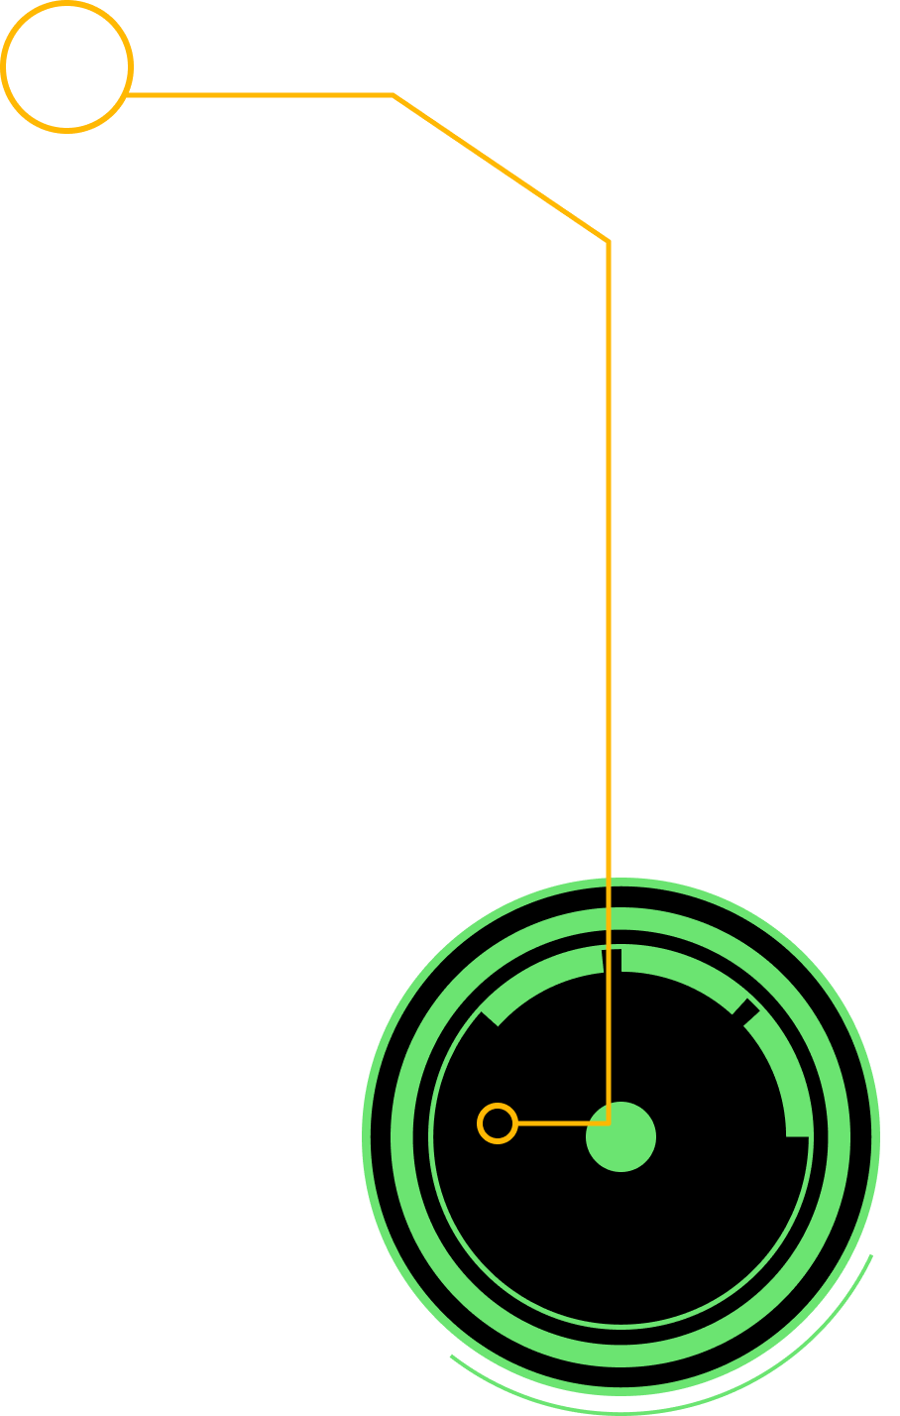





Използвани технологии
Frontend Expo, React Native, TypeScript, Expo Router
Backend Django, Django REST Framework, SQLite
AI / ML MediaPipe Holistic, PyTorch, HuggingFace
Computer Vision OpenCV, NumPy
Auth DRF Token Authentication

Slide 8


Процес на работа
Ден 1 – измисляне на идея
Ден 2 – стартиране и разработване на проекта
Ден 3 – подобряване на UI и поправяне на модела

Slide 9


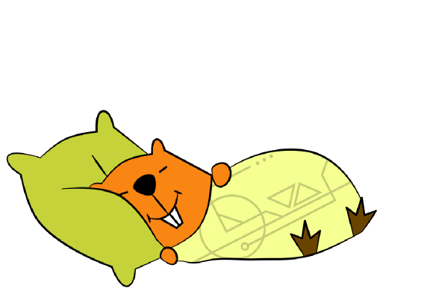
Нашето преживяване
Сблъскахме се с доста трудности, които разрешихме и в крайна сметка се научихме как да направим мобилно приложение с интегиране на AI.

Slide 10

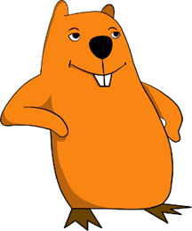
Благодарим ви за вниманието!

